Slide 1
Qualificação da Atenção à Saúde dos adultos com Hipertensão Arterial Sistêmica e/ou Diabetes Mellitus na UBS Centro de Saúde, Agudo/RS
Universidade Aberta do SUS – UNASUS
Universidade Federal de Pelotas
Especialização em Saúde da Família
Modalidade a Distância
Turma 6
Especializando: Marílio José Flach
Orientadora: Denise Bermudez Pereira
Pelotas, 2015

Slide 2
Introdução
Doenças crônicas não transmissíveis
Maior causa de mortalidade da população adulta
Mais frequente das doenças cardiovasculares
(maior causa de mortalidade da população adulta)
Principal fator de risco para as complicações
Hipertensão Arterial Sistêmica
(HAS)
Epidemia mundial
Principais causas: Envelhecimento,
urbanização e estilos de vida não saudáveis
Diabetes Mellitus
(DM)
Brasil, 2015
Notes:
A Hipertensão Arterial Sistêmica é a mais frequente das doenças cardiovasculares, que atualmente são a maior causa de mortalidade da população adulta, independente do sexo.
É também o principal fator de risco para as complicações mais comuns como acidente vascular cerebral e infarto agudo do miocárdio, além da doença renal crônica terminal.
O Diabetes Mellitus configura-se hoje como uma epidemia mundial, traduzindo-se em grande desafio para os sistemas de saúde de todo o mundo. O envelhecimento da população, a urbanização crescente e a adoção de estilos de vida pouco saudáveis como sedentarismo, dieta inadequada e obesidade são os grandes responsáveis pelo aumento da incidência e prevalência do diabetes em todo o mundo.

Slide 3
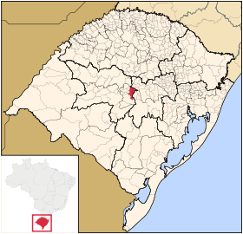
Introdução
AGUDO
Interior do RS
Colonização alemã
Imigrantes agricultores
Fumo, Arroz
17.000 habitantes
1 ESF e 4 UBS
(3 na zona rural)

Slide 4
Introdução
CENTRO DE SAÚDE DE AGUDO
17.000 habitantes
Zona urbana
Unidade mista (não há ESF implantada)
Atendimento por demanda espontânea exclusiva

Slide 5
Introdução
CENTRO DE SAÚDE DE AGUDO
Composição da equipe:
7 Médicos
2 Enfermeiras
6 Técnicos de enfermagem
1 Cirurgião Dentista
Não há auxiliar de saúde bucal
Não há Agentes Comunitárias de Saúde
Notes:
7 medicos (2 do Programa de Valorização dos Profissionais da Atenção Básica (PROVAB), 1 do Programa Mais Médicos e 2 clínicos gerais concursados, 1 pediatra e 1 ginecologista).

Slide 6
Introdução
Situação de HAS e DM antes da intervenção
750 hipertensos e 280 diabéticos
20% HAS e 25% DM com acompanhamento irregular:
Consultas clínicas médicas
Odontológicas
Grupos de educação e saúde
Notes:
Explicar na fala como aconteciam

Slide 7
Objetivo geral
Qualificar a atenção aos adultos com Hipertensão Arterial Sistêmica e/ou Diabetes Mellitus na UBS Centro de Saúde, em Agudo/RS.

Slide 8
Metodologia
Ações propostas e desenvolvidas de acordo com os eixos pedagógicos
Monitoramento e Avaliação
Monitorar o número de hipertensos cadastrados no Programa de Atenção à Hipertensão Arterial e à Diabetes Mellitus da unidade de saúde;
Monitorar a realização de exame clínico apropriado dos pacientes hipertensos e/ou diabéticos.
Monitorar o número de hipertensos e/ou diabéticos com exames laboratoriais solicitados de acordo como protocolo adotado na unidade de saúde.
Monitorar o número de hipertensos com exames laboratoriais solicitados de acordo com a periodicidade recomendada.
Monitorar o acesso aos medicamentos da Farmácia Popular/Hiperdia.
Monitorar o cumprimento da periodicidade das consultas previstas no protocolo (consultas em dia);

Slide 9
Metodologia
Ações propostas e desenvolvidas de acordo com os eixos pedagógicos
Monitoramento e Avaliação
Monitorar a qualidade dos registros de hipertensos e diabéticos acompanhados na unidade de saúde;
Monitorar o número de pacientes hipertensos e diabéticos com realização de, pelo menos, uma verificação da estratificação de risco por ano;
Monitorar a realização de consultas periódicas anuais dos hipertensos e diabéticos com o dentista.
Monitorar a realização de orientação nutricional aos hipertensos e diabéticos.
Monitorar a realização de orientação para atividade física regular aos hipertensos e diabéticos. Monitorar realização de orientação sobre riscos do tabagismo aos hipertensos e diabéticos.

Slide 10
Metodologia
Ações propostas e desenvolvidas de acordo com os eixos pedagógicos
Organização e Gestão do Serviço
Garantir o registro dos hipertensos cadastrados no Programa. Melhorar o acolhimento para os pacientes portadores de HAS. Garantir material adequado para a tomada da medida da pressão arterial (esfigmomanômetro, manguitos, fita métrica) na unidade de saúde.
Garantir o registro dos hipertensos cadastrados no Programa. Melhorar o acolhimento para os pacientes portadores de HAS. Garantir material adequado para a tomada da medida da pressão arterial (esfigmomanômetro, manguitos, fita métrica) na unidade de saúde.
Garantir o registro dos hipertensos cadastrados no Programa. Melhorar o acolhimento para os pacientes portadores de HAS. Garantir material adequado para a tomada da medida da pressão arterial (esfigmomanômetro, manguitos, fita métrica) na unidade de saúde.

Slide 11
Metodologia
Ações propostas e desenvolvidas de acordo com os eixos pedagógicos
Organização e Gestão do Serviço
Garantir a solicitação dos exames complementares.
Estabelecer sistemas de alerta para os exames complementares preconizados.
Realizar controle de estoque (incluindo validade) de medicamentos. Manter um registro das necessidades de medicamentos dos hipertensos e diabéticos cadastrados na unidade de saúde..
Organizar cadastro dos usuários com telefone de contato para buscar os faltosos.
Organizar a agenda para acolher os hipertensos e/ou diabéticos provenientes das buscas por contanto telefônico.
Manter as informações do SIAB atualizadas. Implantar planilha/registro específico de acompanhamento.

Slide 12
Metodologia
Ações propostas e desenvolvidas de acordo com os eixos pedagógicos
Organização e Gestão do Serviço
Pactuar com a equipe o registro das informações.
Definir responsável pelo monitoramento registros.
Organizar um sistema de registro que viabilize situações de alerta quanto ao atraso na realização de consulta de acompanhamento, ao atraso na realização de exame complementar, a não realização de estratificação de risco, a não avaliação de comprometimento de órgãos alvo e ao estado de compensação da doença
Priorizar o atendimento dos pacientes avaliados como de alto risco.
Organizar a agenda para o atendimento desta demanda.
Organizar a agenda da atenção à saúde bucal de forma a possibilitar a atenção ao hipertenso e ao diabético.

Slide 13
Metodologia
Ações propostas e desenvolvidas de acordo com os eixos pedagógicos
Organização e Gestão do Serviço
Estabelecer prioridades de atendimento considerando a classificação do risco odontológico.
Demandar junto ao gestor oferta de consultas com dentista para estes pacientes
Organizar práticas coletivas sobre alimentação saudável.
Organizar práticas coletivas para orientação de atividade física.

Slide 14
Metodologia
Ações propostas e desenvolvidas de acordo com os eixos pedagógicos
Engajamento Público
Informar a comunidade sobre a existência do Programa de Atenção à Hipertensão Arterial e à Diabetes Mellitus da unidade de saúde.
Informar a comunidade sobre a importância de medir a pressão arterial a partir dos 18 anos, pelo menos, anualmente.
Orientar a comunidade sobre a importância do rastreamento para DM em adultos com pressão arterial sustentada maior que 135/80 mmHg.
Orientar a comunidade sobre os fatores de risco para o desenvolvimento de hipertensão e diabetes
Orientar os pacientes e a comunidade quanto aos riscos de doenças cardiovasculares e neurológicas decorrentes da hipertensão e/ou diabetes e sobre a importância de ter os pés, pulsos e sensibilidade de extremidades avaliadas periodicamente.

Slide 15
Metodologia
Ações propostas e desenvolvidas de acordo com os eixos pedagógicos
Engajamento Público
Orientar os pacientes e a comunidade quanto à necessidade de realização de exames complementares. Orientar os pacientes e a comunidade quanto à periodicidade com que devem ser realizados exames complementares.
Orientar os pacientes e a comunidade quanto ao direito dos usuários de ter acesso aos medicamentos Farmácia Popular/Hiperdia e possíveis alternativas para obter este acesso.
Informar a comunidade sobre a importância de realização das consultas.
Ouvir a comunidade sobre estratégias para não ocorrer evasão dos portadores de hipertensão e/ou diabéticos (se houver número excessivo de faltosos).
Esclarecer aos portadores de hipertensão e/ou diabéticos e à comunidade sobre a periodicidade preconizada para a realização das consultas.

Slide 16
Metodologia
Ações propostas e desenvolvidas de acordo com os eixos pedagógicos
Engajamento Público
Orientar os pacientes e a comunidade sobre seus direitos em relação à manutenção de seus registros de saúde e acesso a segunda via, se necessário.
Orientar os usuários quanto ao seu nível de risco e à importância do acompanhamento regular.
Esclarecer os pacientes e a comunidade quanto à importância do adequado controle de fatores de risco modificáveis (como alimentação).
Buscar parcerias na comunidade, reforçando a inter-setorialidade nas ações de promoção da saúde
Orientar hipertensos, diabéticos e seus familiares sobre a importância da alimentação saudável. Orientar hipertensos, diabéticos e a comunidade sobre a importância da prática de atividade física regular. Orientar os hipertensos e diabéticos tabagistas sobre a existência de tratamento para abandonar o tabagismo.

Slide 17
Metodologia
Ações propostas e desenvolvidas de acordo com os eixos pedagógicos
Qualificação da Prática Clínica
Capacitar os técnicos de enfermagem para o cadastramento de hipertensos de toda área de abrangência da unidade de saúde.
Capacitar a equipe da unidade de saúde para verificação da pressão arterial de forma criteriosa, incluindo uso adequado do manguito
Capacitar os técnicos de enfermagem para o cadastramento de diabéticos de toda área de abrangência da unidade de saúde.
Capacitar a equipe da unidade de saúde para realização do hemoglicoteste em adultos com pressão arterial sustentada maior que 135/80 mmHg
Capacitar a equipe para a realização de exame clínico apropriado
Capacitar a equipe para seguir o protocolo adotado na unidade de saúde para solicitação de exames complementares

Slide 18
Metodologia
Ações propostas e desenvolvidas de acordo com os eixos pedagógicos
Qualificação da Prática Clínica
Realizar atualização do profissional no tratamento da hipertensão e diabetes.
Capacitar a equipe para orientar os usuários sobre as alternativas para obter acesso a medicamentos da Farmácia Popular/Hiperdia
Treinar os técnicos de enfermagem para a orientação de hipertensos e/ou diabéticos quanto a realizar as consultas e sua periodicidade
Treinar a equipe no preenchimento de todos os registros necessário ao acompanhamento do hipertenso e/ou diabético.
Capacitar a equipe da unidade de saúde para o registro adequado dos procedimentos clínicos em todas as consultas.

Slide 19
Metodologia
Ações propostas e desenvolvidas de acordo com os eixos pedagógicos
Qualificação da Prática Clínica
Capacitar a equipe para realizar estratificação de risco segundo o escore de Framingham ou de lesões em órgãos alvo.
Capacitar a equipe para a importância do registro desta avaliação.
Capacitar a equipe quanto a estratégias para o controle de fatores de risco modificáveis.
Capacitar a equipe para realizar estratificação de risco segundo o escore de Framingham ou de lesões em órgãos alvo, em especial a avaliação dos pés.
Capacitar a equipe para a importância do registro desta avaliação.
Capacitar a equipe quanto a estratégias para o controle de fatores de risco modificáveis.

Slide 20
Metodologia
Ações propostas e desenvolvidas de acordo com os eixos pedagógicos
Qualificação da Prática Clínica
Capacitar a equipe para a avaliação e tratamento bucal do paciente hipertenso e diabético.
Capacitar a equipe da unidade de saúde sobre práticas de alimentação saudável.
Capacitar a equipe da unidade de saúde sobre a promoção da prática de atividade física regular.
Capacitar a equipe para o tratamento de pacientes tabagistas.
Capacitar a equipe da unidade de saúde sobre metodologias de educação em saúde.

Slide 21
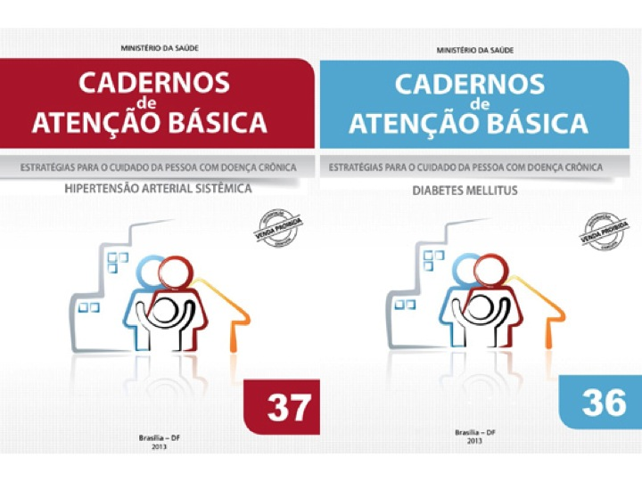
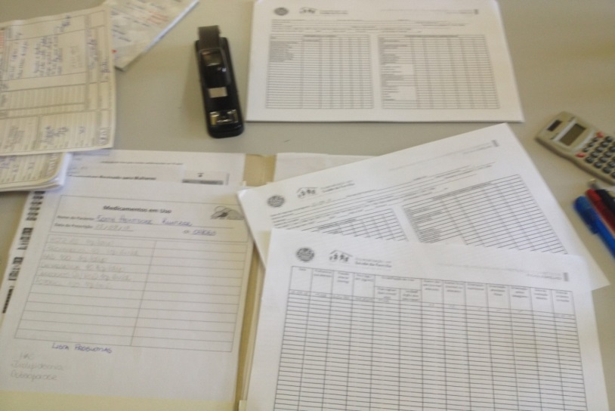
Logística
Protocolos:
Cadernos de Atenção Básica,
Ministério da Saúde, 2013,
nº 36 e nº 37
Registro específico:
Ficha-espelho.

Slide 22
Logística
Capacitação da equipe:
Cadastramento
Exame físico de acordo com protocolo
Treinamento das Técnicas de Enfermagem
Confecção de materiais educativos
Estudos do protocolo
Registros nas fichas e prontuários
Monitoramento
Definição das atribuição de cada membro da equipe:
Consultas clínicas, busca ativa, acolhimentos, preenchimento fichas, escore de risco, grupos e orientações

Slide 23
Logística
Cadastramento:
Consultas clínicas, buscas ativas.
Busca ativa:
Técnicas de enfermagem
Organização das agendas:
Atendimento clínico médico e odontológico, buscas ativas

Slide 24
Logística
Medicamentos:
Prioridade para os disponíveis na rede pública e garantia da disponibilidade de medicamentos para urgências, controle do estoque
Material para a realização de PA e HGT adequados
Exames laboratoriais
Orientações:
Fatores de risco modificáveis (nutricionais, atividade física, tabagismo)
Consultas clínicas, acolhimentos, acompanhamento.

Slide 25
Objetivos, metas e resultados
Objetivo 1: Ampliar a cobertura aos adultos com HAS e/ou DM
Meta 1: Cadastrar 21% dos hipertensos da área de abrangência no Programa de Atenção à Hipertensão Arterial e à Diabetes Mellitus da UBS
n=44
n=51
n=54
1,7%
2,0%
2,1%
Figura 1 – Cobertura do programa de atenção ao hipertenso na unidade de saúde, Agudo/RS.

Slide 26
Objetivos, metas e resultados
Objetivo 1: Ampliar a cobertura aos adultos com HAS e/ou DM
Meta 2: Cadastrar 27% dos diabéticos da área de abrangência no Programa de Atenção à Hipertensão Arterial e à Diabetes Mellitus da UBS
n= 15
n= 18
n= 18
2,4%
2,8%
2,8%
Figura 2 – Cobertura do programa de atenção ao diabético na unidade de saúde.

Slide 27
Objetivos, metas e resultados
Objetivo 2: Melhorar a qualidade da atenção aos adultos com Hipertensão Arterial Sistêmica e/ou Diabetes Mellitus
Meta 3: Realizar exame clínico apropriado em 100% dos hipertensos
n= 44
n= 51
n= 54
100%
100%
100%
Figura 3 – Proporção de hipertensos com o exame clínico em dia de acordo com o protocolo
.

Slide 28
Objetivos, metas e resultados
Objetivo 2: Melhorar a qualidade da atenção aos adultos com HAS e DM
Meta 4: Realizar exame clínico apropriado em 100% dos diabéticos
n= 15
n= 18
n= 18
100%
100%
100%
Figura 4 – Proporção de diabéticos com o exame clínico em dia de acordo com o protocolo.

Slide 29
Objetivos, metas e resultados
Objetivo 2: Melhorar a qualidade da atenção aos adultos com HAS e/ou DM
Meta 5: Garantir a 100% dos hipertensos a realização de exames complementares em dia de acordo com o protocolo
n= 42
n= 51
n= 54
95,5%
100%
100%
Figura 5 – Proporção de hipertensos com os exames complementares em dia de acordo com o protocolo

Slide 30
Objetivos, metas e resultados
Objetivo 2: Melhorar a qualidade da atenção aos adultos com HAS e/ou DM
Meta 6:. Garantir a 100% dos diabéticos a realização de exames complementares em dia de acordo com o protocolo
n= 15
n= 18
n= 18
100%
100%
100%
Figura 6 – Proporção de diabéticos com os exames complementares em dia de acordo com o protocolo.

Slide 31
Objetivos, metas e resultados
Objetivo 2: Melhorar a qualidade da atenção aos adultos com HAS e DM
Meta 7: Priorizar a prescrição de medicamentos da farmácia popular para 100% dos hipertensos cadastrados na unidade de saúde.
n= 44
n= 51
n= 54
100%
100%
100%
Figura 7 – Proporção de hipertensos com prescrição de medicamentos da Farmácia Popular/Hiperdia priorizada.

Slide 32
Objetivos, metas e resultados
Objetivo 2: Melhorar a qualidade da atenção aos adultos com HAS e DM
Meta 8: Priorizar a prescrição de medicamentos da farmácia popular para 100% dos diabéticos cadastrados na unidade de saúde
n= 15
n= 18
n= 18
100%
100%
100%
Figura 8 – Proporção de diabéticos com prescrição de medicamentos da Farmácia Popular/Hiperdia priorizada.

Slide 33
Objetivos, metas e resultados
Objetivo 2: Melhorar a qualidade da atenção aos adultos com HAS e DM
Meta 9: Realizar avaliação da necessidade de atendimento odontológico em 100% dos hipertensos.
n= 44
n= 51
n= 54
100%
100%
100%
Figura 9 – Proporção de hipertensos com avaliação da necessidade de atendimento odontológico

Slide 34
Objetivos, metas e resultados
Objetivo 2: Melhorar a qualidade da atenção aos adultos com HAS e DM
Meta 10: Realizar avaliação da necessidade de atendimento odontológico em 100% dos diabéticos
n= 15
n= 18
n= 18
100%
100%
100%
Figura 10 – Proporção de diabéticos com avaliação da necessidade de atendimento odontológico

Slide 35
Objetivos, metas e resultados
Objetivo 3: Melhorar a adesão ao programa de Qualificação da Atenção à Saúde aos adultos com HAS e DM
Meta 11: Buscar 100% dos hipertensos faltosos às consultas na unidade de saúde conforme a periodicidade recomendada
n= 0
n= 16
n= 31
0%
100%
100%
Figura 11 – Proporção de hipertensos faltosos às consultas com busca ativa

Slide 36
Objetivos, metas e resultados
Objetivo 3: Melhorar a adesão ao programa de Qualificação da Atenção à Saúde aos adultos com HAS e DM
Meta 12: Buscar 100% dos diabéticos faltosos às consultas na unidade de saúde conforme a periodicidade recomendada
n= 0
n= 6
n= 6
0%
100%
100%
Figura 12 – Proporção de diabéticos faltosos às consultas com busca ativa.

Slide 37
Objetivos, metas e resultados
Objetivo 4. Qualificar os registros das informações
Meta 13: Manter ficha de acompanhamento de 100% dos hipertensos cadastrados na unidade de saúde
n= 44
n= 51
n= 54
100%
100%
100%
Figura 13 – Proporção de hipertensos com registro adequado na ficha de acompanhamento.

Slide 38
Objetivos, metas e resultados
Objetivo 4. Qualificar os registros das informações
Meta 14: Manter ficha de acompanhamento de 100% dos diabéticos cadastrados na unidade de saúde
n= 15
n= 18
n= 18
100%
100%
100%
Figura 14 – Proporção de diabéticos com registro adequado na ficha de acompanhamento

Slide 39
Objetivos, metas e resultados
Objetivo 5: Mapear os pacientes de risco
Meta 15: Realizar estratificação do risco cardiovascular em 100% dos hipertensos cadastrados na unidade de saúde
n= 44
n= 51
n= 54
100%
100%
100%
Figura 15 – Proporção de hipertensos com estratificação de risco cardiovascular por exame clínico em dia

Slide 40
Objetivos, metas e resultados
Objetivo 5: Mapear os pacientes de risco
Meta 16: Realizar estratificação do risco cardiovascular em 100% dos diabéticos cadastrados na unidade de saúde
n= 15
n= 18
n= 18
100%
100%
100%
Figura 16 – Proporção de diabéticos com estratificação de risco cardiovascular por exame clínico em dia.

Slide 41
Objetivos, metas e resultados
Objetivo 6: Realizar ações de promoção à saúde
Meta 17: Garantir orientação nutricional sobre alimentação saudável a 100% dos hipertensos.
n= 44
n= 51
n= 54
100%
100%
100%
Figura 17 – Proporção de hipertensos com orientação nutricional sobre alimentação saudável.

Slide 42
Objetivos, metas e resultados
Objetivo 6: Realizar ações de promoção à saúde
Meta 18: Garantir orientação nutricional sobre alimentação saudável a 100% dos diabéticos.
n= 15
n= 18
n= 18
100%
100%
100%
Figura 18 – Proporção de diabéticos com orientação nutricional sobre alimentação saudável

Slide 43
Objetivos, metas e resultados
Objetivo 6: Realizar ações de promoção à saúde
Meta 19. Garantir orientação em relação à prática regular de atividade física a 100% dos pacientes hipertensos.
n= 44
n= 51
n= 54
100%
100%
100%
Figura 19 – Proporção de hipertensos com orientação sobre a prática de atividade física regular

Slide 44
Objetivos, metas e resultados
Objetivo 6: Realizar ações de promoção à saúde
Meta 20. Garantir orientação em relação à prática regular de atividade física a 100% dos pacientes diabéticos.
n= 15
n= 18
n= 18
100%
100%
100%
Figura 20 – Proporção de diabéticos com orientação sobre a prática de atividade física regular

Slide 45
Objetivos, metas e resultados
Objetivo 6: Realizar ações de promoção à saúde
Meta 21. Garantir orientação sobre os riscos do tabagismo a 100% dos pacientes hipertensos.
n= 44
n= 51
n= 54
100%
100%
100%
Figura 21 – Proporção de hipertensos que receberam orientação sobre os riscos do tabagismo

Slide 46
Objetivos, metas e resultados
Objetivo 6: Realizar ações de promoção à saúde
Meta 22. Garantir orientação sobre os riscos do tabagismo a 100% dos pacientes diabéticos.
n= 15
n= 18
n= 18
100%
100%
100%
Figura 22 – Proporção de diabéticos que receberam orientação sobre os riscos do tabagismo

Slide 47
Objetivos, metas e resultados
Objetivo 6: Realizar ações de promoção à saúde
Meta 23. Garantir orientação sobre higiene bucal a 100% dos pacientes hipertensos.
n= 44
n= 51
n= 54
100%
100%
100%
Figura 23 – Proporção de hipertensos com orientação sobre higiene bucal

Slide 48
Objetivos, metas e resultados
Objetivo 6: Realizar ações de promoção à saúde
Meta 24. Garantir orientação sobre higiene bucal a 100% dos pacientes diabéticos.
n= 15
n= 18
n= 18
100%
100%
100%
Figura 24 – Proporção de diabéticos com orientação sobre higiene bucal

Slide 49
Discussão
Importância da intervenção
Para a equipe:
capacitações sobre os protocolos
atendimento clínico mais completo e adequado
serviço da equipe ficou mais eficiente
Para o serviço:
todos realizam o atendimento clínico
melhoria dos registros e o agendamento
prioridade de acordo com risco
registro das informações através de fichas de acompanhamento

Slide 50
Discussão
Para a comunidade:
Consultas médicas e de enfermagem
Acolhimento de acordo com prioridade
Folders
Registro em formulário específico
Estratificação de risco cardiovascular
Orientações sobre alimentação, exercícios, tabagismo
Melhorou a adesão e a qualidade de atendimento
Priorizada a prescrição de medicamentos da farmácia popular

Slide 51
Discussão
Nível de incorporação da intervenção à rotina do serviço:
Início: apresentação, metas e objetivos discutidos com todos da unidade de saúde.
Reforçaria algumas das metas e o que poderia ser feito para melhorar a qualidade do serviço prestado junto a esses profissionais
A falta de mapeamento e área adstrita
Falta de agendamento
Costume arcaico do funcionamento da UBS
Propostas de melhorias sugeridas tenham resistência para serem incorporadas

Slide 52
Discussão
Dificuldade em conseguir seguimento com o mesmo médico
Reuniões de equipe escassas
Não há discussão de melhorias no serviço
Ausência de estudos
Incorporação das ações previstas no projeto à rotina do serviço foi a grande frustração na intervenção

Slide 53
Reflexão crítica sobre seu processo pessoal de aprendizagem
Pretendia proporcionar aos pacientes uma qualidade melhor de atendimentos
Para a prática profissional:
Realidade de cada paciente
Conhecimento técnico
O aprendizado mais relevante:
Mudanças no processo de trabalho
Trabalho multidisciplinar

Slide 54
Bibliografia
BRASIL. Ministério da Saúde. Secretaria de Atenção à Saúde. Departamento de Atenção Básica. Rastreamento. Brasília: Ministério da Saúde, 2013.
BRASIL. Ministério da Saúde. Secretaria de Atenção à Saúde. Departamento de Atenção Básica. Hipertensão arterial sistêmica para o Sistema Único de Saúde. Brasília: Ministério da Saúde, 2013, 130p.
BRASIL. Ministério da Saúde. Secretaria de Atenção à Saúde. Departamento de Atenção Básica. Diabetes Mellitus. Brasília: Ministério da Saúde, 2013, 162p.
DUNCAN, Bruce B. et al. Medicina Ambulatorial: Condutas Clínicas em Atenção Primária. 3ed. Porto Alegre: Artes Médicas, 2004.
JACKSON, R.; LAWES, C.M.; BENNETT, D.A.; MILNE, R.J.; Rodgers, A. Treatment with drugs to lower blood pressure and blood cholesterol based on an individual's absolute cardiovascular risk. Lancet, v. 365(9457), n.434, 2005.
STAMPFER, M.J.; HU, F.B.; MANSON, J.E.; RIMM, E.B.; WILLETT, W.C. Primary prevention of coronary heart disease in women through diet and lifestyle. N Engl J Med., v.343, n. 1, p.16-22, 2000.
YUSUF, S.; HAWKEN, S.; OUNPUU, S.; DANS, T.; AVEZUM, A. LANAS, F.; MCQUEEN, M.; BUDAJ, A.; PAIS, P.; VARIGOS, J.; LISHENG, L. INTERHEART Study Investigators. Effect of potentially modifiable risk factors associated with myocardial infarction in 52 countries (the INTERHEART study): case-control study. Lancet. v. 11-17, n. 364(9438), p. 937-52, 2004.

Slide 55
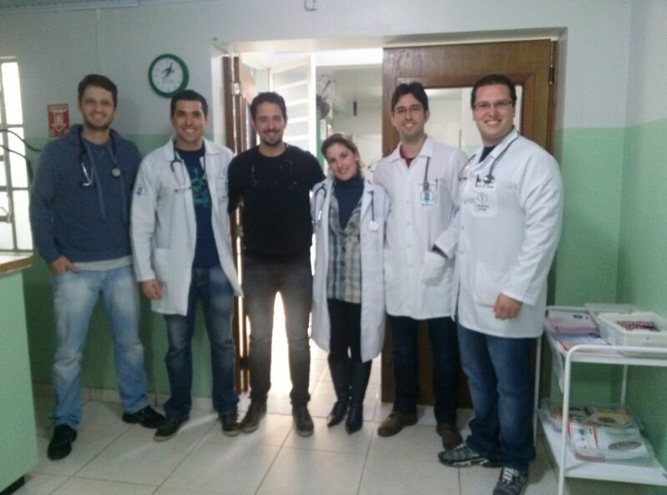

Slide 57
